Slide 1
エリアメール配信サービス
について

Slide 2



エリアメール配信サービスの説明
エリアメール配信イメージ
停電・瞬時電圧低下発生後、タイムリーに情報配信
電力系統
ただし、監視制御システムにて検出しない停電および瞬時電圧低下は配信しません。
停電発生
停電情報
システム
監視制御システム
小売電気事業者さま
および官公庁・自治体さま
小売電気事業者さまおよび官公庁・自治体さまを対象としたサービスです。
本サービスの配信内容について
① 配信先設定
電子メールまたはＦＡＸによる受信先を５つまで設定できます。
・５つ以上の受信先はメーリングリスト等によりご対応ください。
複数のアカウント発行による配信先追加はいたしかねます。
② 配信条件設定
・停電および瞬時電圧低下の情報が必要な地域を設定可能です。
③ 配信速度
・停電および瞬時電圧低下の情報を発生から10分程度で配信します。

Slide 3
お申し込みから配信開始までの流れ
① 申込書の提出
申込書は、「利用規約」に同意のうえ、当社ネットワークサービスセンターへご提出ください。
利用規約はこちら 「https://www.kansai-td.co.jp/application/consignment/pdf/teiden-areamail-terms.pdf」
② お客さまIDと初期パスワードの取得
当社よりお客さまIDと初期パスワードを通知します。
・お客さまIDと初期パスワードの通知には、申込書ご提出から１週間程度かかります。
・初期パスワードは任意のパスワードに変更をお願いします。
③ 配信先および配信条件の設定
配信先および配信条件を設定していただいた後、停電情報の配信が開始されます。
停電情報配信サービス URL https://teiden.kansai-td.co.jp/haishin-settei/
□お問合せ先
平日昼間 ネットワークサービスセンター 電話:06-7501-0695 選択番号「4→2」
夜間休日 送配電ダイヤル 電話：0800-777-3081
・特別高圧お客さまおよび小売事業者さまは、夜間休日を問わず「送配電ダイヤル」へお問合せください。
・事業者さまの担当窓口でも可能です。

Slide 4
以降参考資料

Slide 5
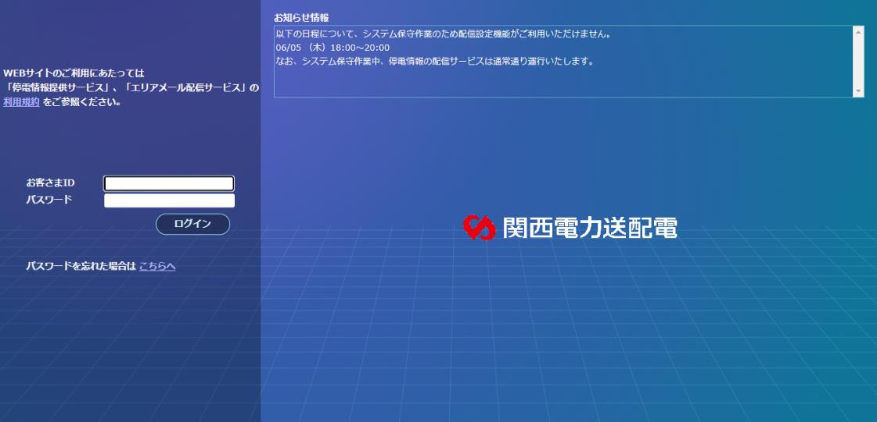

初期設定の手順について（ログイン）
ログイン画面
当社より通知するお客さまIDとパスワードをご用意ください。
①お客さまＩＤを入力します。
②パスワードを入力します。
③ログインを選択します。
④パスワードを忘れた場合は、「こちらへ」を選択してください。
①
②
③
④

Slide 6
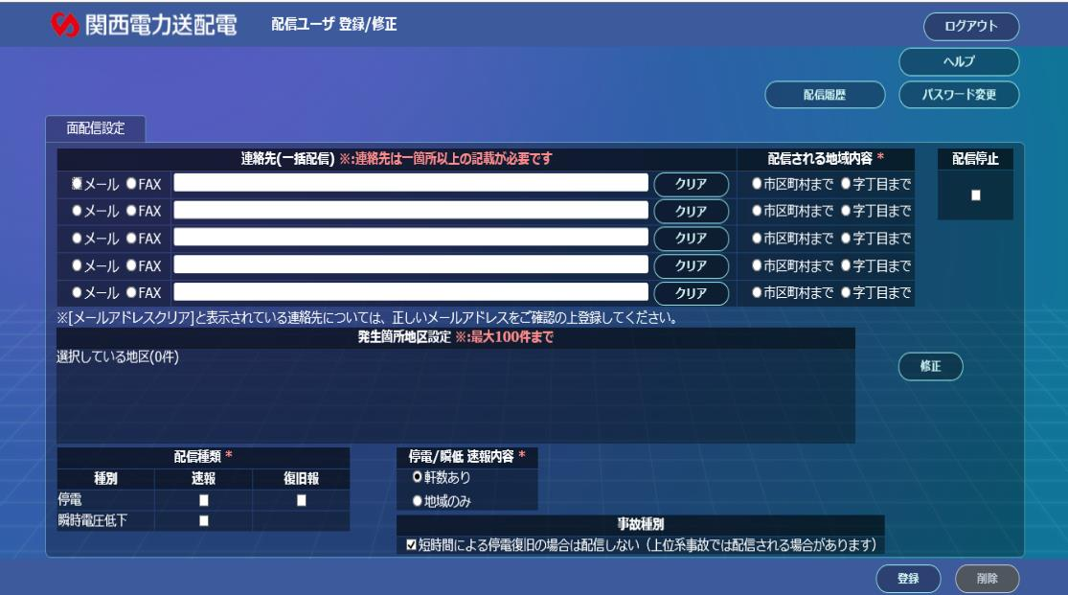
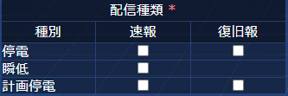
初期設定の手順について（配信設定）
配信設定画面
①配信先を入力します。
②配信時に記載する地域内容を選択します。
③修正を選択します。
（P7の画面へ移動します）
④③で選択した配信対象地域を確認します。
⑤配信する情報に✔をします。
⑥影響軒数の記載有無を選択します。
⑦短時間（5分程度）による停電復旧を配信しない場合は✔をします。
⑧登録を選択すると、①で設定した配信先にテスト配信を行います。
⑨パスワードを変更します。
（P8の画面へ移動します）
⑨
①
②
④
③
⑤
⑥
⑦
⑧

Slide 7
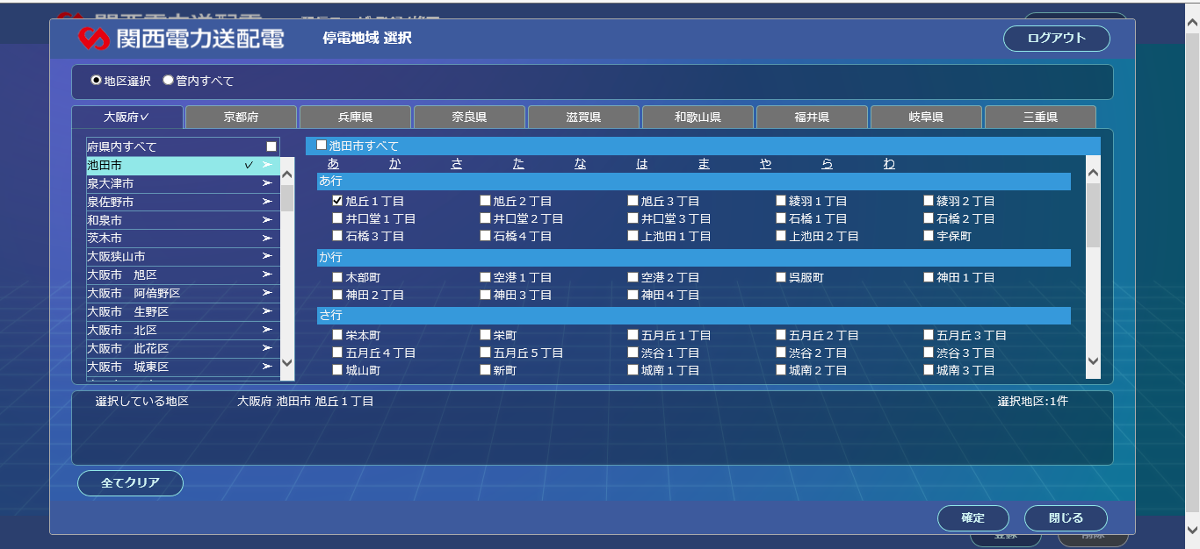
初期設定の手順について（配信地域設定）
配信地域設定画面
①地区選択もしくは関西電力送配電管内すべてを選択します。
（管内すべての場合は、⑥確定を選択し終了です）
②府県タブを選択します。
③府県内すべてを配信する場合は、府県内すべてに✔をします。
市町村別に配信地域を設定する場合、市町村名を選択すると、④に詳細地域を表示します。
④市町村内すべてを配信対象とする場合、市町村名すべてに、✔をします。
詳細地域毎に設定する場合、詳細住所欄に✔をします。
⑤選択中の配信対象地域を表示します。
⑥設定を反映し、前画面に戻ります。
①
②
③
④
⑤
⑥

Slide 8
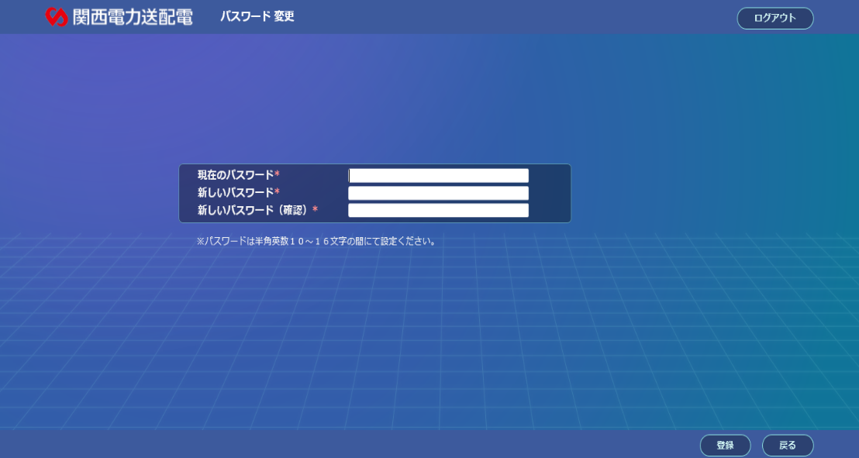
初期設定の手順について（初期パスワード変更）
パスワード変更画面
①現在のパスワードを入力します。
②新しいパスワードを入力します。
③新しいパスワードに変更します。
④戻るを選択すると、P6の画面へ戻ります。
①
②
③
④

Slide 9
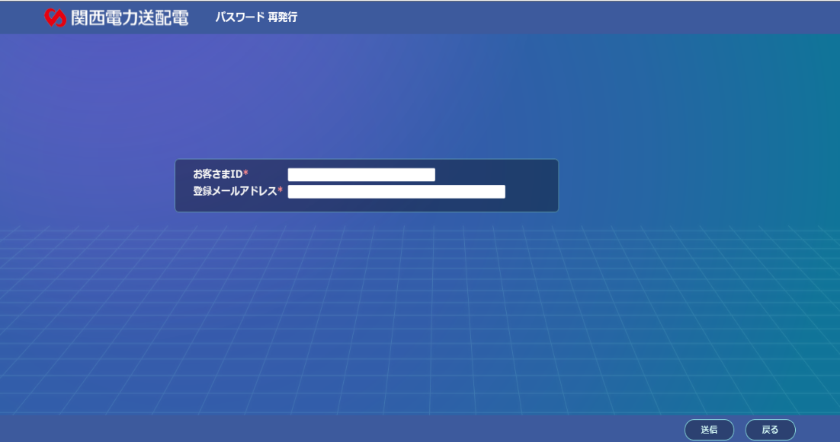
初期設定の手順について（パスワード再発行）
パスワード再発行画面
初期パスワードを変更後、ログインできなくなった場合に実施してください。
①お客さまＩＤを入力します。
②P6で登録したメールアドレスを入力します。
③送信を選択すると、②のメールアドレスに、再発行したパスワードを送信します。
①
②
③
・配信先がＦＡＸのみの場合、本画面でのパスワード再発行はできないため、当社までお問合せください。

Slide 10
エリアメール配信サービスの配信例（停電情報）
停電のお知らせ
問合せ番号 〇〇〇〇〇〇〇〇〇〇〇〇〇〇〇〇
○○○○年○月○日
関西電力送配電株式会社
下記の停電が発生しました。
ご迷惑をおかけしまして、大変申し訳ございません。
<停電発生日時>
○○○○年○月○日○時○分頃
＜停電電力＞
○○kW
<現在停電軒数>
合計： ○軒
大阪府 ：合計○軒
豊能郡能勢町： 合計 ○軒
粟栖 ○軒
天王 ○軒
山辺 ○軒
<発生時停電軒数>
合計： ○軒
大阪府 ：合計○軒
豊能郡能勢町： 合計 ○軒
粟栖 ○軒
天王 ○軒
山辺 ○軒
なお、記載内容は速報情報のため、変更する場合があります。
最新情報はHPにてご確認ください。
HPの更新には時間がかかる場合があります。
<HPリンク先URL掲載>
利用規約
<HPリンク先URL掲載>
以上

Slide 11


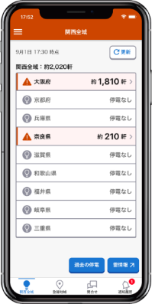





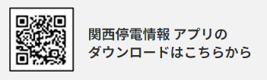
その他の停電情報配信サービスについて
① 関西停電情報アプリ（推奨）
当社では、スマートフォン向けに、設定された地域の停電情報を
プッシュ通知にてお知らせするサービスを提供しております。
アプリのダウンロード後に登録地域の設定
プッシュ通知を受け取る地域を最大10地域まで登録できます。自宅や
離れて暮らす大切な方の住所を設定しておくと、停電の発生情報などをお届けします。
プッシュ通知でお知らせ
事前に登録した地域で停電が発生または復旧した場合や、当社からお知らせがある場合に、プッシュ通知で
お知らせします。瞬時電圧低下や短時間の停電も通知できるようになりました。
全域停電情報の表示
関西エリアの全域の停電軒数が一目で確認できます。
停電情報は府県、市区町村、地区ごとにご覧いただくことができ、地区まで絞り込むと、
復旧にむけた作業の進捗状況や復旧見込み時間など詳細が確認できます。
チャットに簡単アクセス
ホームページのチャットサービスから、 アプリに掲載されていない停電のお問い合わせや
電気設備の異常に関するご連絡ができます。
▼詳細はこちら（関西電力送配電HP）
https://www.kansai-td.co.jp/others/teiden-appli/

